Slide 1




Slide 2


Slide 3


Slide 4
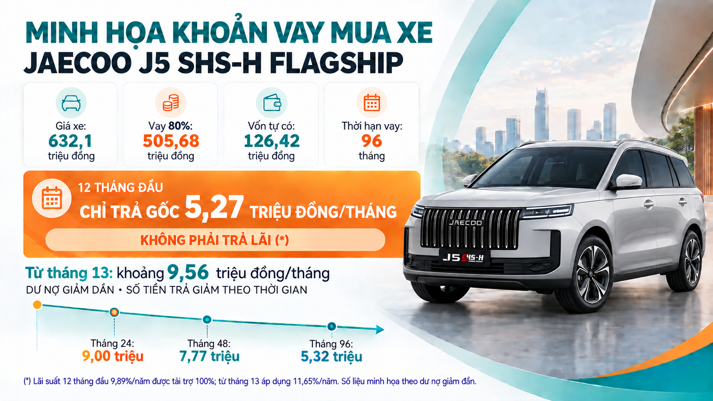

Slide 5
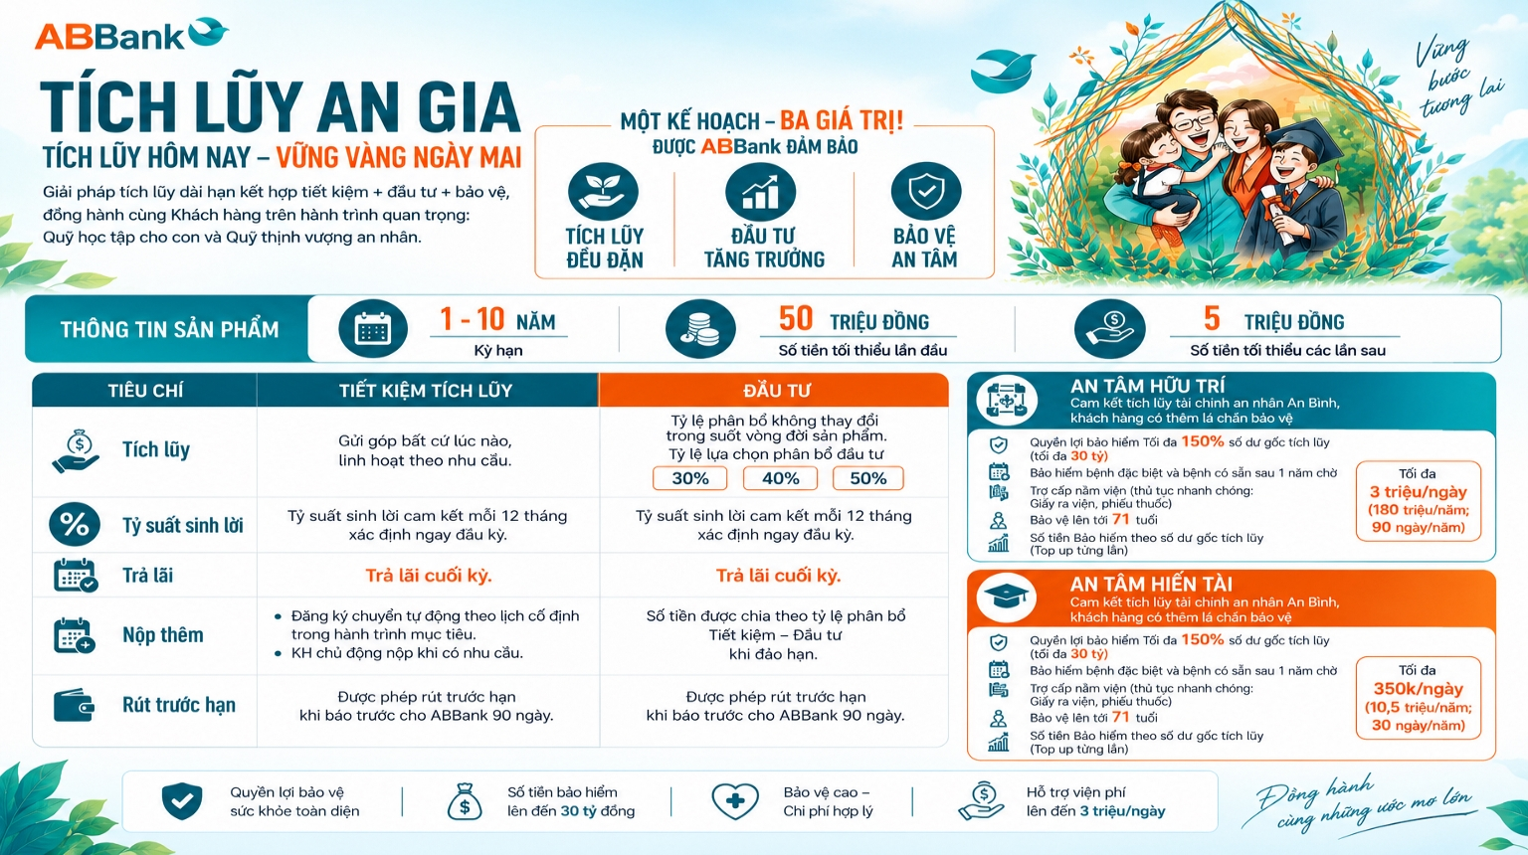

20
2

Slide 6
ĐẦU MỐI LIÊN HỆ
Mr: Tuấn Anh:0913509336
Ms: Mai:0975336406

